Slide 1
AGRIFOOD in
Sardegna
potenzialità degli appalti
per l'innovazione
e dell'innovazione

Slide 2
Il settore AGRIFOOD in Sardegna:
potenzialità degli appalti per l'innovazione e dell'innovazione
Agroindustria in Sardegna: alcuni numeri
Operative 60.812 aziende agricole e zootecniche (2010), con un valore aggiunto di circa 927 milioni di euro
Le imprese artigiane e i laboratori del settore alimentare sono 3.662, di cui 180 impegnate nelle produzioni DOP, IGP e STG.
La maggior parte delle industrie alimentari opera nella produzione di prodotti da forno e farinacei (attive 1.424 imprese). A livello occupazionale, assorbe il maggior numero di addetti (5.805).
Seguono le imprese impegnate nella produzione di altri prodotti alimentari (144 imprese) e l’industria lattiero casearia (133 imprese; >1000t). L’industria lattiero-casearia conta 1.483 addetti

Slide 3

Il settore AGRIFOOD in Sardegna:
potenzialità degli appalti per l'innovazione e dell'innovazione
(So what?)… Perché e come promuovere l’innovazione in agroindustria?
intervenire nei casi in cui la produzione elevata ma da valorizzare con la trasformazione
intervenire nei casi in cui la produzione è insufficiente e deve poter aumentare in modo sostenibile
intervenire nei casi in cui la produzione è elevata ma disaggregata (prodotti da forno) o è innovativa ma a “macchia di leopardo” o in modo insufficiente
miglioramento gestione produzioni secondo criteri della agricoltura di precisione
trasformazione alimenti mediante approcci di qualità [sicurezza, salute, efficienza]
in tutti i casi sopra citati: nuovi prodotti e nuovi processi
maggiore aderenza a principi di bioeconomia/economia circolare

Slide 4
Il settore AGRIFOOD in Sardegna:
potenzialità degli appalti per l'innovazione e dell'innovazione
Elemento che pervade l’S3 Sardegna è l’aderenza a principi di Bioeconomia e di Economia Circolare:
Innovazione in AGROINDUSTRIA prevedendo:
l’utilizzo sostenibile di materie prime naturali;

Slide 5
Il settore AGRIFOOD in Sardegna:
potenzialità degli appalti per l'innovazione e dell'innovazione
Elemento che pervade l’S3 Sardegna è l’aderenza a principi di Bioeconomia e di Economia Circolare:
Innovazione in AGROINDUSTRIA prevedendo:
nuovi prodotti nel settore nutrizionale e, in particolare, degli alimenti funzionali (naturali o industriali), integratori, medical devices, con studi di proof of concept che permettono di certificare claims salutistici per il mercato del benessere, della prevenzione e della terapia (es., nutraceuticals e botanicals) e nuove molecole per trattamenti cosmetici

Slide 6

Il settore AGRIFOOD in Sardegna:
potenzialità degli appalti per l'innovazione e dell'innovazione
Sintesi in EXPO 2015 (nutrire il pianeta: quantità, qualità, sostenibilità, salute e longevità in salute)
Agricoltura in Sardegna: modello di sviluppo sostenibile per tutte le regioni italiane, basato sulla combinazione di fattori quali identità e tradizione, qualità delle produzioni e sostenibilità ambientale, benessere e coesione sociale e capacità di valorizzare i beni naturalistici e culturali nel loro pieno rispetto
Interesse del mondo scientifico e giornalistico internazionale per la ‘blue zone’ isolana (Ogliastra) e sui vari fattori che contribuiscono alla longevità in salute (invecchiamento di successo tipico della Sardegna), tra cui l’alimentazione, l’attività fisica legate al mondo agropastorale.

Slide 7
Il settore AGRIFOOD in Sardegna:
potenzialità degli appalti per l'innovazione e dell'innovazione
Il tema della Ricerca in S3:
“L'area di specializzazione non necessita di grandi infrastrutture di ricerca, quanto di un adeguamento dei laboratori e attrezzature esistenti presso dipartimenti, centri di ricerca e Centri di competenza tecnologica presenti nel territorio regionale; adeguamento che certamente potrà essere avviato anche attraverso l’azione finanziata con le risorse rimodulabili in ambito S3”.

Slide 8
Il settore AGRIFOOD in Sardegna:
potenzialità degli appalti per l'innovazione e dell'innovazione
Altri temi di “sistema” emersi nei tavoli imprese-OdR nel corso della S3:
facilitare e rendere continua/stabile la rete dei rapporti tra impresa e ricerca
accrescere l’assistenza tecnica alle aziende agricole (olivicoltura, ortofrutta, ostricoltura, etc.)
implementare azioni di formazione professionale

Slide 9
Il settore AGRIFOOD in Sardegna:
potenzialità degli appalti per l'innovazione e dell'innovazione
Appalti per l’innovazione: quali Stazioni Appaltanti in Sardegna?
Università di Sassari e di Cagliari
CNR (diversi Istituti)
Istituto Zooprofilattico Sperimentale della Sardegna
Organismi di Ricerca vigilati dalla RAS (Porto Conte Ricerche)
Enti locali
Agenzie Regionali (AGRIS Sardegna)

Slide 10
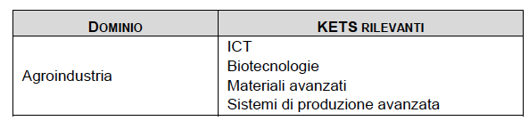
Il settore AGRIFOOD in Sardegna:
potenzialità degli appalti per l'innovazione e dell'innovazione
Operatori Economici in Italia e in Sardegna (per settori)
Università, CNR, ENEA
Porto Conte Ricerche, AGRIS, CRS4
Enti pubblici
Società pubbliche
Settori Biotecnologie, ICT, Aerospazio, Tecnologie Alimentari
PMI e grandi imprese
Start up

Slide 11
Il settore AGRIFOOD in Sardegna:
potenzialità degli appalti per l'innovazione e dell'innovazione
Priorità della S3 Sardegna
Innovazione di Prodotto attinente alla qualità, tipicità e sicurezza delle produzioni e delle filiere agroalimentari;
Innovazione e valorizzazione dei sottoprodotti, attinente all’industrializzazione dei processi che consentono di trasformare gli scarti e i residui della lavorazione dei prodotti in materie prime utilizzabili per la produzione anche non-food ;
Innovazione di Processo mediante il rafforzamento della qualità e salubrità delle produzioni e il rafforzamento dell’immagine.

Slide 12
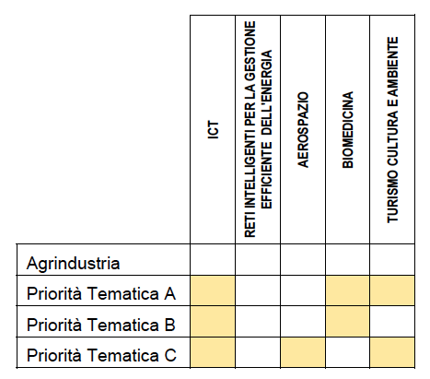
Il settore AGRIFOOD in Sardegna:
potenzialità degli appalti per l'innovazione e dell'innovazione
A - Innovazione di Prodotto
B - Innovazione e valorizzazione dei sottoprodotti
C - Innovazione di Processo

Slide 13
Il settore AGRIFOOD in Sardegna:
potenzialità degli appalti per l'innovazione e dell'innovazione
Problematiche principali e fabbisogno di innovazione, settore per settore:
Acquacoltura - limiti allo scale up produzione:
gestione eventi metereologici (es. ostricoltura, maricoltura)
approvvigionamento, somministrazione e costo dei mangimi (maricoltura, principalmente per orata e spigola)

Slide 14
Il settore AGRIFOOD in Sardegna:
potenzialità degli appalti per l'innovazione e dell'innovazione
Problematiche principali e fabbisogno di innovazione, settore per settore:
Ruminanti da latte (ovini, caprini e bovini) - Incrementare il valore del prodotto:
innovazione di prodotto (inclusi nutraceutica e alimenti funzionali)
innovazione di processo (per la trasformazione del latte e di sottoprodotti come la scotta)

Slide 15
Il settore AGRIFOOD in Sardegna:
potenzialità degli appalti per l'innovazione e dell'innovazione
Problematiche principali e fabbisogno di innovazione, settore per settore:
Prodotti da forno e paste fresche - limiti allo scale up e/o al valore del prodotto:
estensione shelf life
packaging intelligente
nuovi prodotti
nutraceutica

Slide 16
Il settore AGRIFOOD in Sardegna:
potenzialità degli appalti per l'innovazione e dell'innovazione
Problematiche principali e fabbisogno di innovazione, settore per settore:
Produzione ortofrutticola, cerealicola e olearia - limiti allo scale up e/o al valore del prodotto:
innovazione di prodotto (inclusi i prodotti in II, IV e V gamma, i nutraceutici e gli alimenti funzionali)
innovazione di processo (inclusa la trasformazione di sottoprodotti: acque di vegetazione, scarti ortofrutta per riutilizzo biomasse o estratti o farce ad elevato valore aggiunto)

Slide 17
Il settore AGRIFOOD in Sardegna:
potenzialità degli appalti per l'innovazione e dell'innovazione
Nella ricerca di soluzioni sul mercato:
il fabbisogno di innovazione va oltre i prodotti e i servizi esistenti
il fabbisogno di innovazione può essere soddisfatto con prodotti e servizi esistenti

Slide 18
AGRIFOOD
Regno Unito
Dialogo competitivo (CPV 42933000)
Committente: Università di Sheffield -www.in-tendhost.co.uk/sheffield
Importo: GBP 0,35-1M (EUR 0,3-09M) in 3 lotti
Oggetto: A complete Vending Solution that is low carbon, environmentally sustainable and demonstrates whole-life cost saving and delivers a sound commercial opportunity for both the provider and the University.
Stato: aggiudicato (in data 01/04/2017) a 2 distinti contraenti, il primo per il solo lotto 1 (Cold drinks) e il secondo per i lotti 2 e 3 (Hot drinks + Confectionery/Snacks)

Slide 19

AGRIFOOD
Norvegia
Appalto di ricerca e sviluppo (CPV 73000000)
Committente: Norges Forskningsradet (The Research Council of Norway) - http://www.forskningsradet.no/
Importo: NOK 1,5M (EUR 0,16M)
Oggetto: Building a knowledge base about the possibilities and challenges for the production of new aquaculture species other than salmon and rainbow trout, and the particular challenges where public authorities have/may have a role.
Stato: in corso di aggiudicazione (le offerte potevano essere presentate fino al 1/11/2018)

Slide 20
AGRIFOOD
Italia
Appalto precommerciale (CPV 73100000)
Committente: Agenzia per l’Italia Digitale (AGID) per conto dell’Azienda Sanitaria Provinciale di Catania
Importo: EUR 10.049.721 (diviso in 5 lotti)
Oggetto: Sviluppo di test rapidi ed economici su animali e alimenti
Stato: avviso di preinformazione del 1°/04/2017 e consultazione di mercato dell’ 11/04/2017

Slide 21
A
appalti per
l'innovazione
&
innovazione
di processo

Slide 22



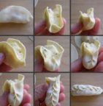
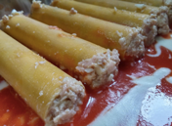
AGRIFOOD
Sardegna
Appalto per l’innovazione
Committente: nd
Importo: nd
Oggetto: Sviluppo di semilavorati sterili, di elevata qualità sensoriale e shelf life estesa a partire da materie prime e/o sottoprodotti per alimenti nuovi o della tradizione sarda
Stato: nd

Slide 23
Il fabbisogno:
Destagionalizzare disponibilità sul mercato di semilavorati sterili, di elevata qualità e con shelf life estesa a partire da materie prime e sottoprodotti per alimenti tradizionali o nuovi
Riduzione degli riduzione sprechi alimentari
Aumento del valore della produzione primaria (tutte le eccedenze e le seconde/terze scelte sono trasformate)
Aumento del valore della produzione secondaria, terziaria e della distribuzione di prodotti alimentari sardi
Risultato (prototipi di):
farce per pasta ripiena (es. ravioli, culurgioni, conchiglioni, tortellini, tortelli, etc.)
creme vegetali per cucina
alimenti essicati
alimenti in polvere
Dialogo Competitivo (art. 64) o Appalto precommerciale (PCP)?
L’uno o l’altro a seconda dell’ambizione e delle competenze della SA

Slide 24
B
appalti per
l'innovazione
&
valorizzazione
dei sottoprodotti

Slide 25
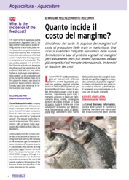
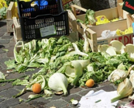


AGRIFOOD
Sardegna
Appalto per l’innovazione
Committente: nd
Importo: nd
Oggetto: Sviluppo di sistemi integrati per la raccolta di scarti della produzione cerealicola e ortofrutticola e loro trasformazione, caratterizzazione di deperibilità e destinazione d’uso nelle produzioni mangimistiche per acquacoltura
Stato: nd

Slide 26
Il fabbisogno:
Realizzare una filiera sostenibile e competitiva dell’acquacoltura (maricoltura) in Sardegna con volumi adeguati e standardizzati di produzioni mangimistiche a partire dalla trasformazione di sottoprodotti dell’agricoltura
Riduzione degli riduzione sprechi alimentari
Aumento del valore della produzione primaria (tutte le eccedenze e le seconde/terze scelte sono trasformate)
Riduzione dei costi dell’allevamento ittico
Risultato (prototipi di):
sistemi gestionali integrati per la raccolta di grandi volumi di scarti caratterizzati per destinazione d’uso e deperibilità;
realizzazione di una centrale di distribuzione e/o trasformazione tecnologica e biologica (lo scarto lavorato diventa un semilavorato)
mangimi per allevamento ittico
mangimi per animali da cui ottenere farine per allevamento ittico
PCP

Slide 27
C
appalti per
l'innovazione
&
innovazione
di prodotto

Slide 28

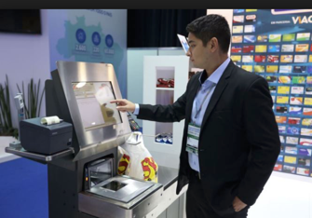
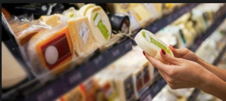

AGRIFOOD
Sardegna
Appalto per l’innovazione
Soluzioni innovative a sostegno di buone pratiche nutrizionali personalizzate che aiuteranno i consumatori a migliorare la loro salute e il loro benessere adottando diete sostenibili a lungo termine.

Slide 29
Il fabbisogno:
Soluzioni innovative a sostegno di buone pratiche nutrizionali personalizzate che aiuteranno i consumatori a migliorare la loro salute e il loro benessere adottando diete sostenibili a lungo termine.
Le soluzioni devono integrare tutti i fattori pertinenti quali indicatori sanitari, requisiti nutrizionali, composizione degli alimenti, stile di vita, preferenze, ambiente (ad esempio culturale e socioeconomico), ecc.
Le proposte devono affrontare tutti i livelli di personalizzazione: dalla scelta del cibo nel negozio, alla produzione e consegna personalizzate, a specifici sistemi di consulenza / avvertimento (ad esempio, nuove applicazioni digitali intelligenti / ICT).
Attività di prototipazione, test, dimostrazione, pilotaggio e validazione di prodotti su larga scala in un ambiente quasi operativo
Ricerca di endpoints salutistici per prodotti e panieri custom
Risultato (prototipo di):
Piattaforma a sostegno di buone pratiche nutrizionali personalizzate basate su un ampio paniere di produzioni della Sardegna
PCP

Slide 30
GRAZIE PER L’ATTENZIONE
prof. Sergio Uzzau
Università di Sassari
uzzau@uniss.it

